Slide 1
Calculer le complément du centième à l’unité
Mathématiques – Calcul mental CM2
⇨ Entraînement n° 1

Slide 2
Opération 1
2,37 + … = 3

Slide 3
Opération 2
7,89 + …
= 8

Slide 4
Opération 3
3,75 + …
= 4

Slide 5
Opération 4
8,57 + …
= 9

Slide 6
Opération 5
70,45 + …
= 71

Slide 7
Opération 6
0,56 + …
= 1

Slide 8
Opération 7
85,71 + …
= 86

Slide 9
Opération 8
13,08 + …
= 14

Slide 10
Opération 9
56,43 + …
= 57

Slide 11
Opération 10
2,96 + …
= 3

Slide 12
Opération 11
11,22 + …
= 12

Slide 13
Opération 12
5,66 + …
= 6

Slide 14
Opération 13
4,78 + …
= 5

Slide 15
Opération 14
2,03 + …
= 3

Slide 16
Opération 15
22,49 + …
= 23

Slide 17
Opération 16
6,38 + …
= 7

Slide 18
Opération 17
85,31 + …
= 86

Slide 19
Opération 18
8,99 + …
= 9

Slide 20
Problème
Pour acheter une glace à 1,55 €, Ines a donné une pièce de 2 €.
Quelle somme le caissier doit-il rendre à Ines ?

Slide 21
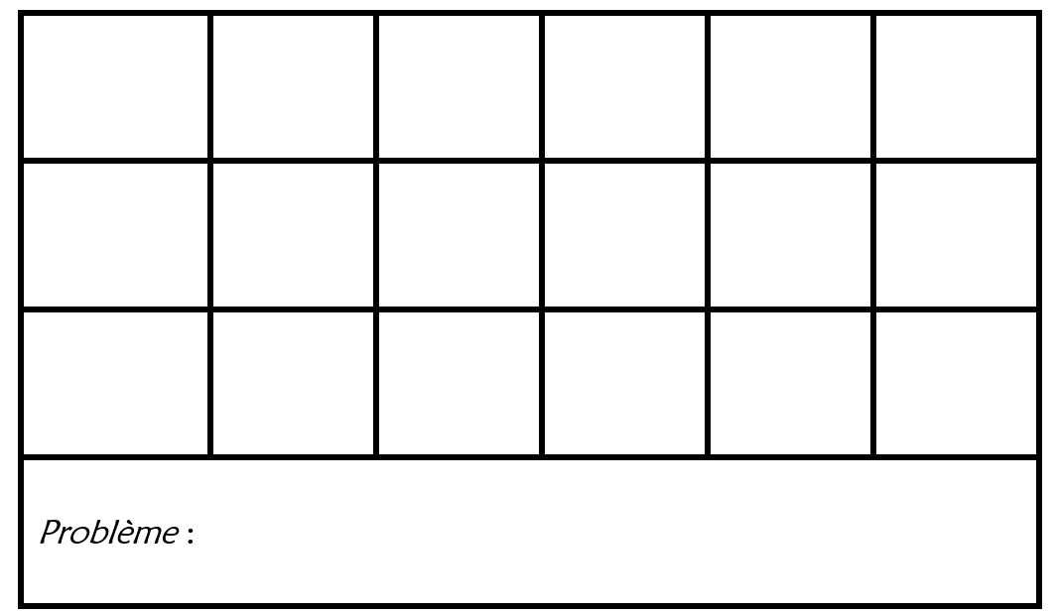
Correction
0,63 | 0,11 | 0,25 | 0,43 | 0,55 | 0,44
0,29 | 0,92 | 0,57 | 0,04 | 0,78 | 0,34
0,22 | 0,97 | 0,51 | 0,62 | 0,69 | 0,01
0,45 €

